Slide 1
Škola: Základní škola Kladruby Husova 203, Kladruby, 349 61 Číslo projektu: CZ.1.07/1.4.00/21.3668 Modernizace výuky
Autor: Petr Kindelmann
Název materiálu: Josef Ressel
Šablona: III/2
Sada: III2_C.01
Předmět: Fyzika
Třída: VI.

Slide 2
Anotace: Tento výukový materiál je zaměřen na Josefa Ressela.
Prezentace doplňuje školní učivo, seznamuje žáky s vynálezci a vynálezy, motivuje žáky k zájmu o předmět, poukazuje na historické souvislosti a podporuje mezipředmětové vazby.
Klíčová slova:
lodní šroub
potrubní pošta
Ressel

Slide 3
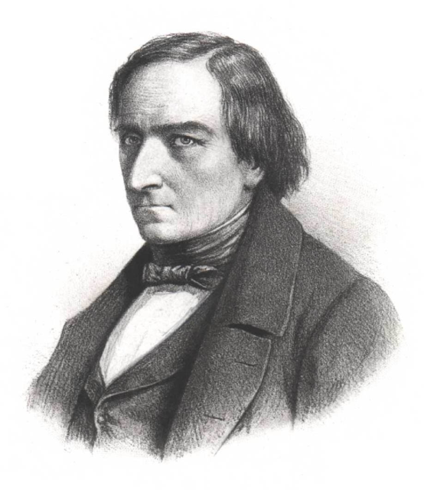
Josef Ludvík František Ressel
Josef Ressel byl rakouský lesník, spisovatel a vynálezce (1793 – 1857).

Slide 4
Kdo to byl
Narodil 29. 6. 1793 v Chrudimi. Jeho otec byl německé národnosti, matka byla Češka.
Byl lesmistrem na území Chorvatska a Slovinska.
K jeho nejvýznamnějším literárním dílům patří Dějiny přímořských lesů.
Proslavil se především vynálezem lodního šroubu.
Zemřel na malárii dne 9. 10. 1857 v Lublani.

Slide 5
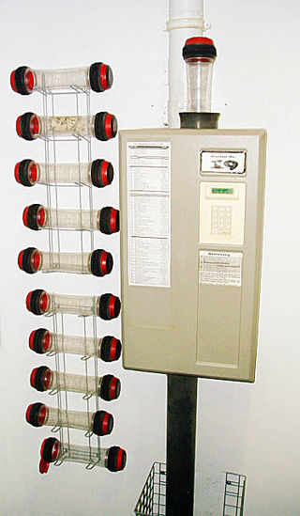
Vynálezy
Šroubový lis na víno a olej.
Parní vyluhování barviv a tříslovin.
Kuličkové ložisko bez mazání.
Pneumatickou potrubní poštu (nemocnice Motol, ÚVN Praha, K.V.)
Upravil Archimédův šroub a vytvořil lodní šroub.
Navrhl a postavil loď s tímto lodním šroubem.

Slide 6
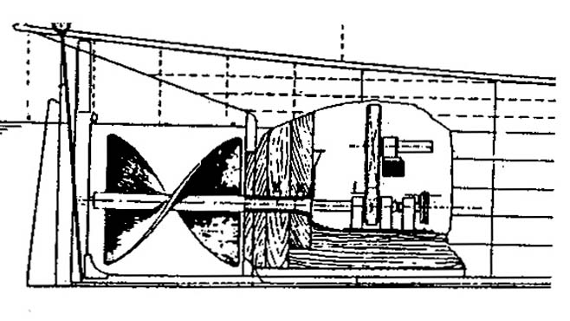
Lodní šroub
Ressel stanovil správný tvar a velikost Archimédova šroubu (ze 16. století) a vymyslel i nejvhodnější umístění šroubu na lodi.
Vodorovně pod záď lodi, před kormidlo (Archimédes předpokládal, že šroub bude před přídí lodi).
Roku 1827 dostal na vynález lodního šroubu patent.

Slide 7
Civetta
Roku 1829 se dohodl s obchodníkem Ottaviem Fontanou, že zaplatí stavbu lodi, na níž se lodní šroub vyzkouší.
V Paříži měli jeho šroub zhotovit , jeho nákresy byly okopírovány a záhy se jeho lodním šroubem pyšnila celá řada lodí ve Francii a Anglii.
Loď Civetta však i přes to byla dokončena.
Byl to 21 m dlouhý parník vybavený dvouválcovým vahadlový parním strojem, který poháněl Resslův lodní šroub.
4. srpna 1829 vyplula z terstského přístavu na moře, byla to však také její poslední plavba, protože praskla trubka od parního kotle a policie další plavbu zakázala jako příliš nebezpečnou.
Prvenství lodního šroubu mu bylo přiznáno až po jeho smrti.

Slide 8
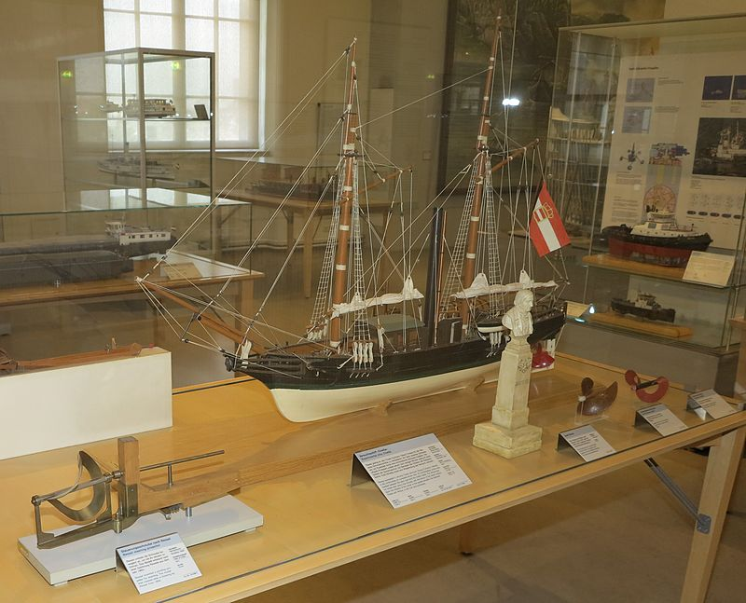
Technické muzeum Vídeň
Jako projev uznání má Ressel pomníky ve Vídni, Lublani i rodné Chrudimi.
V technickém muzeu ve Vídni mu je věnována část expozice s modely lodního šroubu i Civetty.

Slide 9
Zdroj
http://upload.wikimedia.org/wikipedia/commons/thumb/8/86/Josef_Ressel.jpg/640px-Josef_Ressel.jpg, 20.11.2014
http://www.praguecityline.cz/osobnosti-prahy/josef-ressel-%E2%80%93-nestastny-vynalezce , 20.11.2014
http://upload.wikimedia.org/wikipedia/commons/thumb/3/3a/Josef_Ludwig_Franz_Ressel.jpg/800px-Josef_Ludwig_Franz_Ressel.jpg , 20.11.2014
http://upload.wikimedia.org/wikipedia/commons/thumb/c/ce/Rohrpoststation.jpg/320px-Rohrpoststation.jpg , 20.11.2014

